Slide 1

2
0
2
4
计算机与网络安全综合实验

Slide 2
本次实验任务
基本ACL
上次实验：网线和访问H3C设备

Slide 3
配置ACL
访问控制列表（Access Control List，ACL）是H3CNE考试重点考察对象之一。
它也是实际网络工程中经常用到的安全控制技术之一。

Slide 4
ACL技术概述
访问控制列表用来实现数据流识别功能。
为了在网络设备上过滤报文，需要配置一系列的匹配条件来对报文分类，这些条件可以是
报文的源地址
报文的目的地址
报文的端口号等等
当设备的端口接收到报文后，即根据当前端口上应用的ACL规则对报文字段进行分析，在识别出特定的报文之后，根据预先设定的策略允许或禁止该报文通过。

Slide 5
注意
ACL从概念上讲并不复杂，复杂的是它的配置和使用。初学者很容易犯错。

Slide 6
ACL应用场合
数据包过滤
路由控制
包过滤防火墙
NAT
QoS
按需拨号

Slide 7
ACL其它
ACL的分类
ACL的编号和名称
ACL的匹配顺序
ACL的其它术语
参见文档“ACL概念”

Slide 8
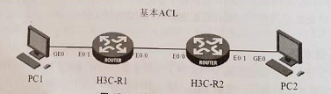
实验：基本ACL
实验目的：配置H3C路由器基本ACL
设备需求
2台具有2个以上10/100Mbps以太网电接口的路由器；
2台PC（可做调试终端）；
Console电缆及转接器；
3条双绞线跳线。

Slide 9
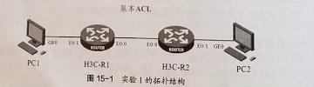
实验：基本ACL
拓扑结构说明
把用于调试的PC通过Console电缆连接到路由器的Console端口上。
使用1条双绞跳线将路由器H3C-R1的E0/0接口和H3C-R2的E0/0接口连接起来。
使用2条双绞跳线分别把PC1和PC2连接到路由器H3C-R1和H3C-R2的E0/1接口上。
配置说明：在路由器上通过配置和应用基本ACL来拒绝PC1的IP地址192.168.1.2访问PC2的IP地址192.168.3.2。

Slide 10
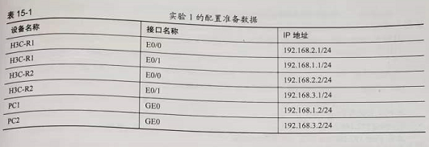
实验：基本ACL
配置数据

Slide 11
实验：基本ACL
连接好所有设备，给设备加电，开始进行实验。
接下来步骤参照“ACL手册”

Slide 12
实验要求
按时到课，不早退
撰写实验报告
按照模板书写实验步骤
查阅资料回答课后问题

